Slide 1
Español
Conferencia
Leading Digital Trends and Insights
International Speaker
Nathan Richardson
Jueves, 28 de Abril de 2016 | 6:30 PM
JW Marriott, Gran Salón Piantini Sto Dgo
Regístrate Ahora.
RSVP: 809 220-3100 Ext. 2408
Contenido
Tendencias y Percepciones Digitales
Cambios en los ultimos 3-4 años
Caso de Estudio Pepsi
Redes sociales para alcanzar audiencia (Facebook, Instagram, Twitter, Pinterest)
Relevencia y Compromiso de móvil
La mensajería es el futuro. Estadisticas de Uso

Slide 2
Inglés
Conference
Leading Digital Trends and Insights
International Speaker
Nathan Richardson
Content
Leading Digital Trends and Insights
Changes the last 3-4 years.
Case Studies Pepsi.
Social Media (Facebook, Instagram, Twitter, Pinterest) to reach audience.
Mobile Relevance and Engagement.
Messenger is the future. Stats on usage.

Slide 3
Speaker – Español
Nathan Richardson – Foto
Bio
Conocido emprendedor en tecnología financiera y digital
Co-Creador de Yahoo Finance
Creador de Trading Ticket
Co-Fundador de Waywire
Ex Director de Dow Jones Online
Ex CEO de Content Next Media
Ex Presidente de Gilt City

Slide 4

Panel
Jorge Rodríguez
Bio
Destacado Empresario e innovador estratega de Mercadeo. Desde el 1999, ha estado a cargo de diferentes equipos tanto de agencias de publicidad como boutiques interactivas. Asimismo, ha trabajado en diferentes “case studies” para marcas como Burguer King, 20th Century Fox, Airlines, Mozilla, Coors Light, Coca-Cola, Walgreens, entre otro más. Es co-fundador de Gustazos en Puerto Rico, y actualmente socio La Ferretería, un estudio creativo centrado en la optimización de negocios en general. Chief Digital Officer de Axesa Servicios de Información.

Slide 5
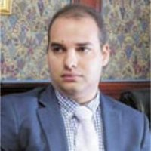
Panel
Víctor Gomez
Bio
Destacado profesional del marketing digital. Fue responsable de la implementación y operación de la red de anuncios Axesa Digital Platform para Republica Domincana. Axesa DP inició operaciones en el 2014 y cerró el 2015 con más de 600 clientes en más de 20 Publishers. Actualmente es el Gerente General de We Are Digital Media Solutions, agencia digital del grupo Caribe Media Inc. para Puerto Rico y Republica Dominicana.

Slide 6
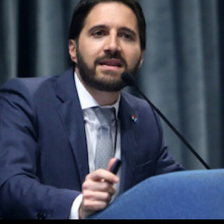
Panel
Juan Carlos
Bio

